Slide 1
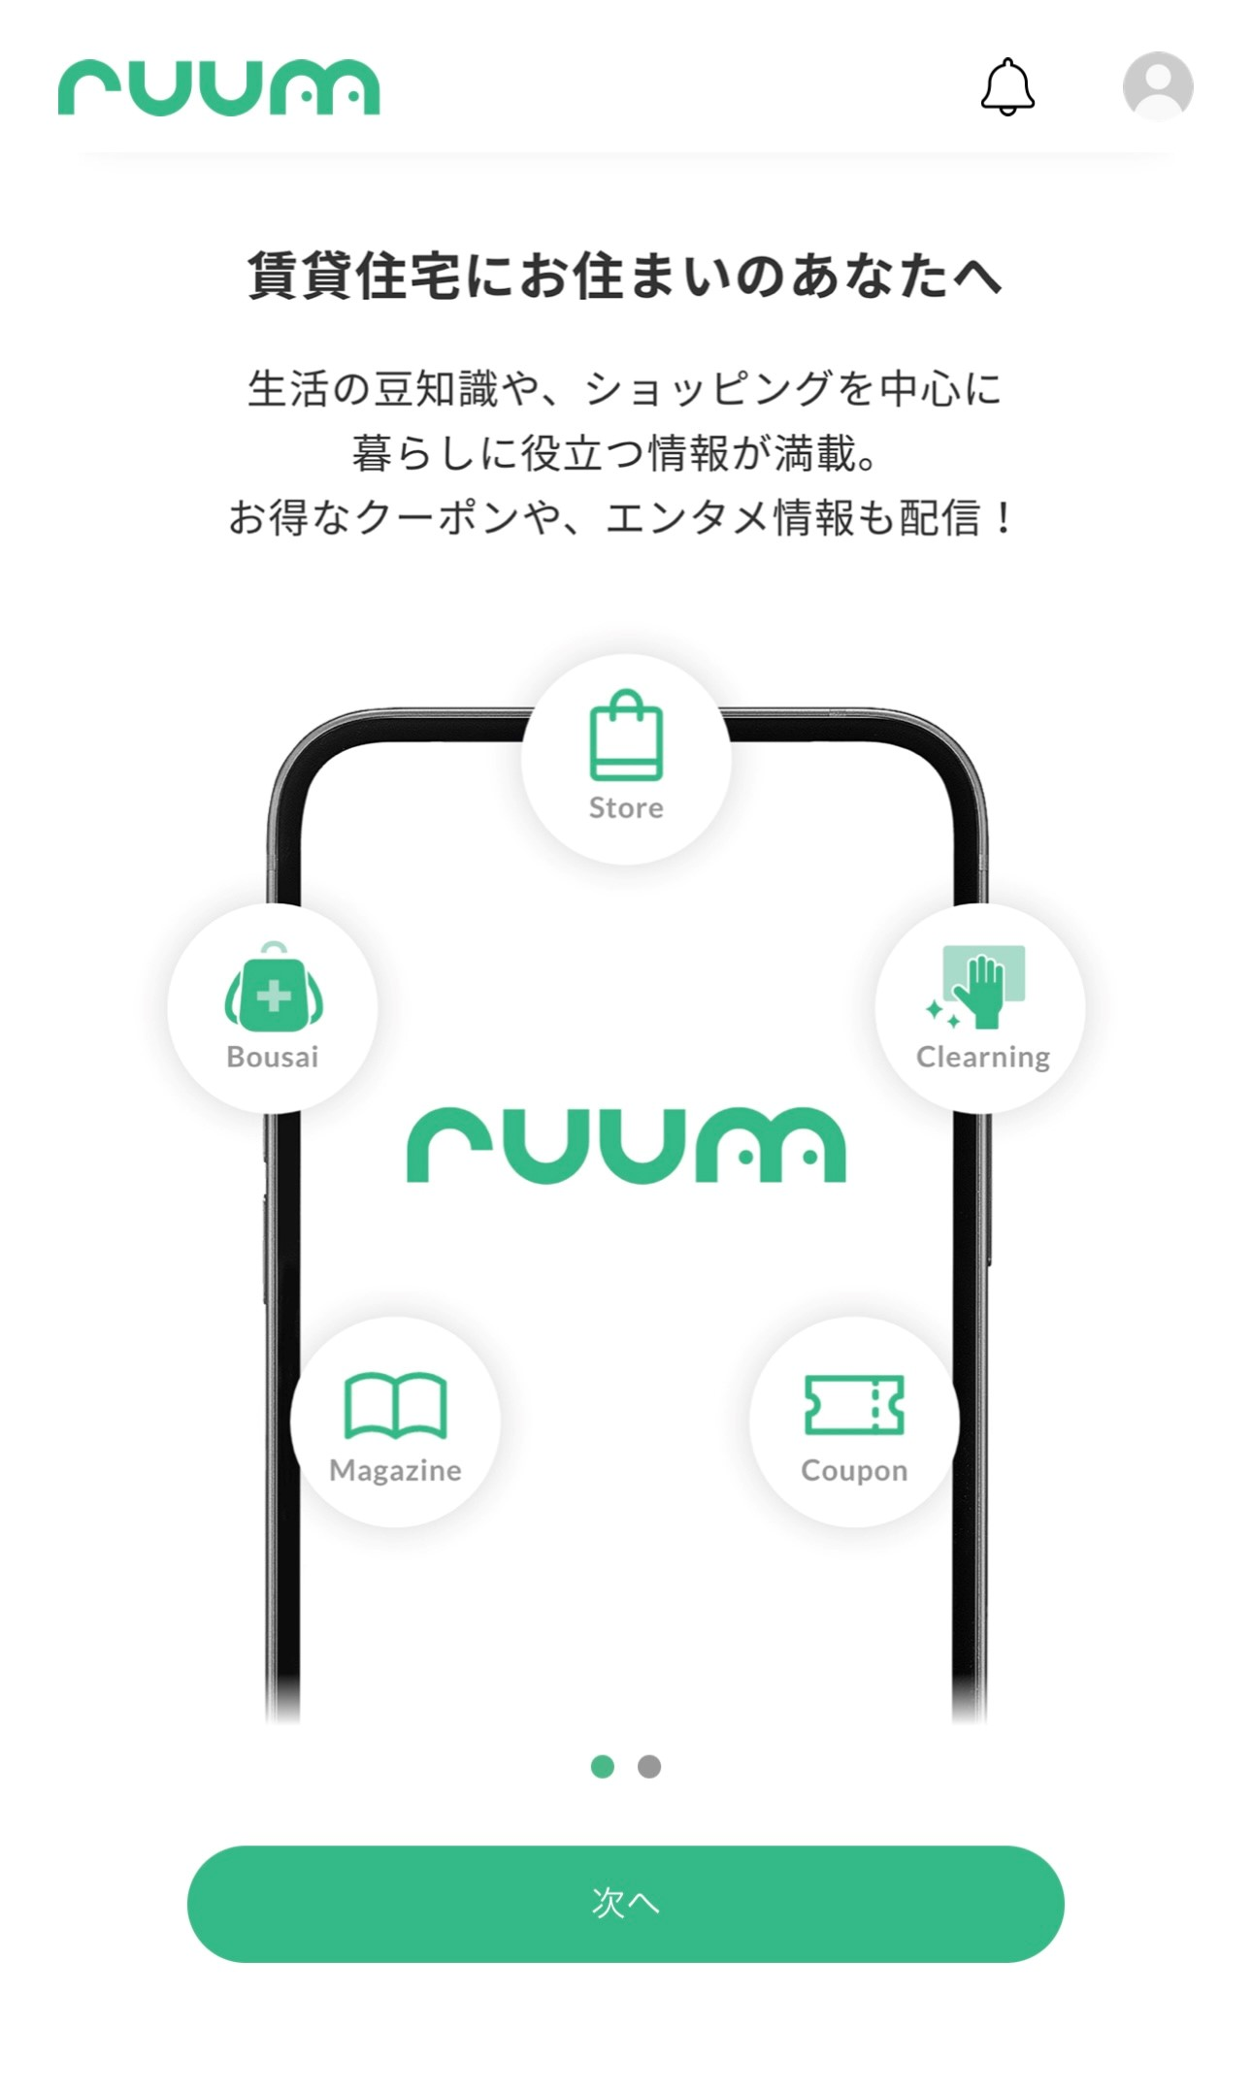
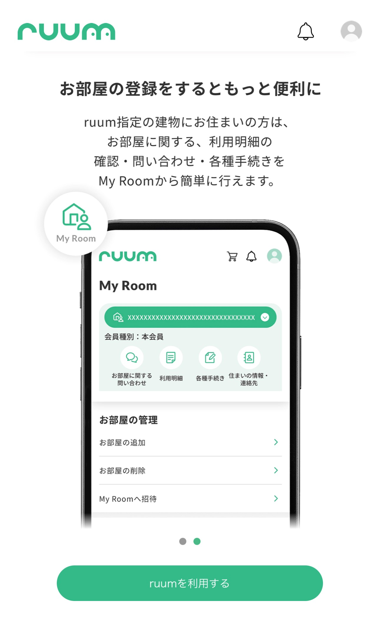
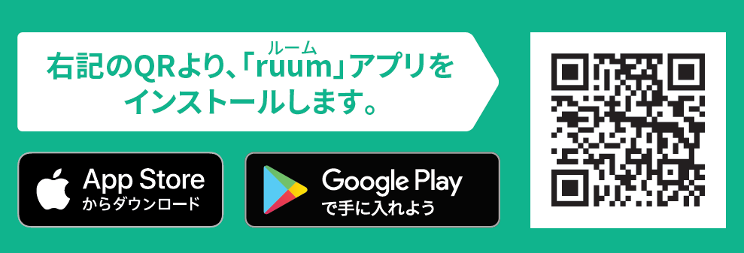

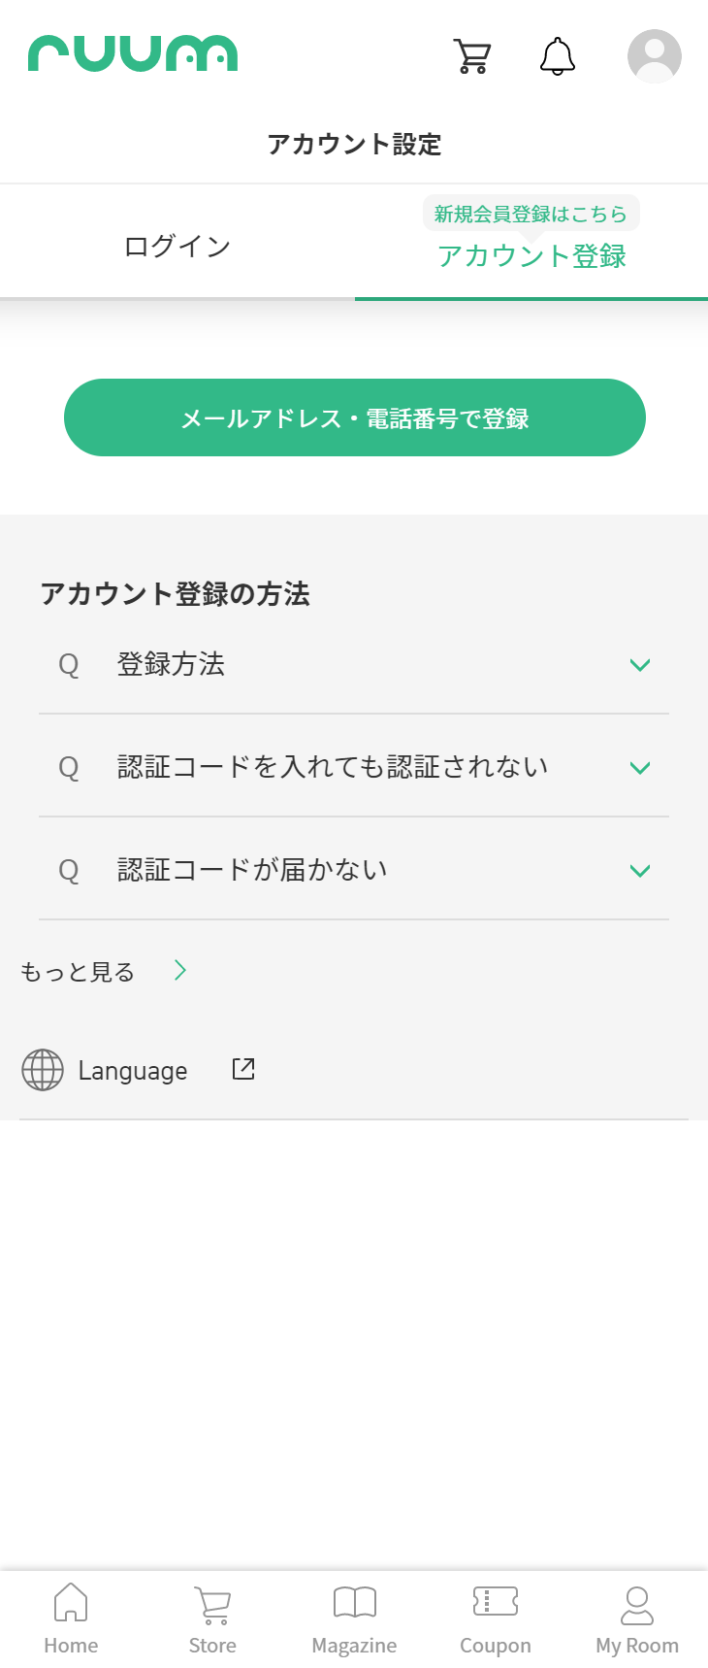
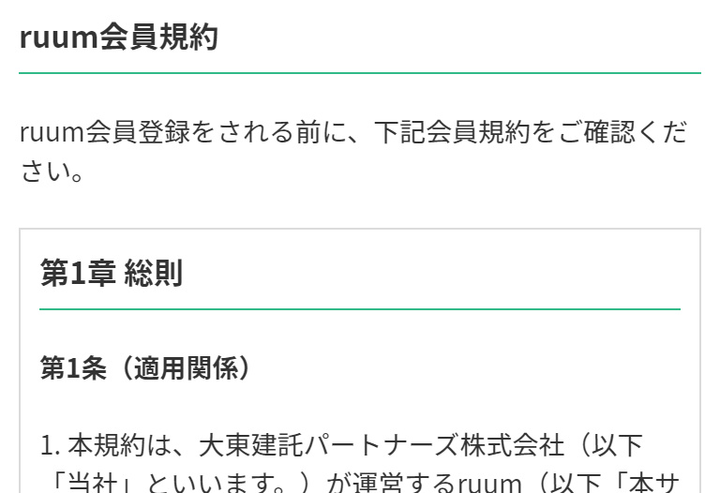
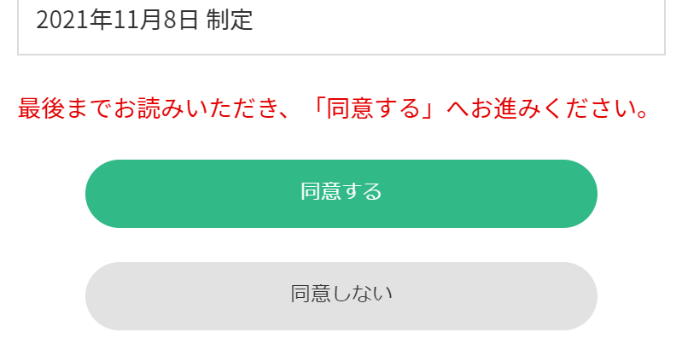

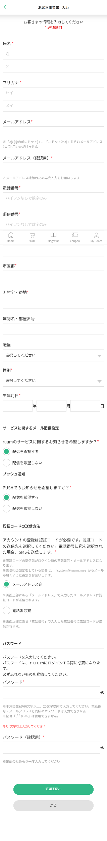
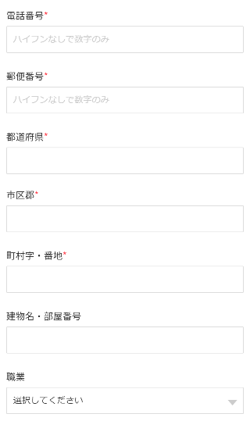
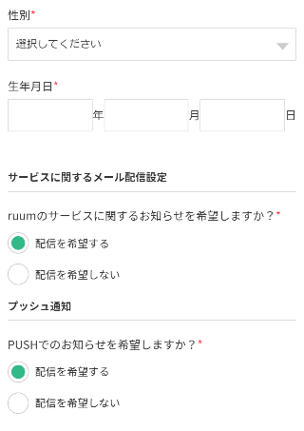
PART 1
注册账号
❶下载APP
读取二维码，点击图标下载APP。
❷启动APP
启动APP，按顺序点击页面下方的“次へ（下一步）”和“ruumを利用する(使用ruum)”。
※读取二维码，将打开 ruum 介绍页面。
❸ 进入“新建注册”页面
点击Home页面的”ログイン・お部屋の登録はこちら(单击此处登录・注册房间)”。
选择“アカウント登録(注册账号)”后，
并点击“メールアドレス・電話番号で登録
(使用电子邮件・电话号码注册)”。
❹会员条款同意
请仔细阅读会员条款至最后，c“同意する（同意）”。
※点击“Language”，可以用各种语言下载使用条款、注册账号/房间的简易手册。
❺输入客户信息
输入客户信息。
红色*标记是必须输入的项目
电话号码* （无连字符）
性別*
邮编* （无连字符）
出生年月日（按年月日顺序
姓* （可以输入拼音）
都道府县* (输入邮编会自动显示)
您希望收到有关ruum服务的通知吗？ *
●希望
●不希望
名* （可以输入拼音
市区郡* (输入邮编会自动显示)
假名 姓* （仅片假名）
假名 名* （仅片假名）
町村字・番地* (输入邮编后会显示一部分)
邮箱地址*（@之前带有.或2个..的邮箱地址不能使用）
建物名・部屋番号
您希望收到推送的信息吗？*
●希望
●不希望
邮箱地址*（确认用）
职业（选择相应的选项）

Slide 2
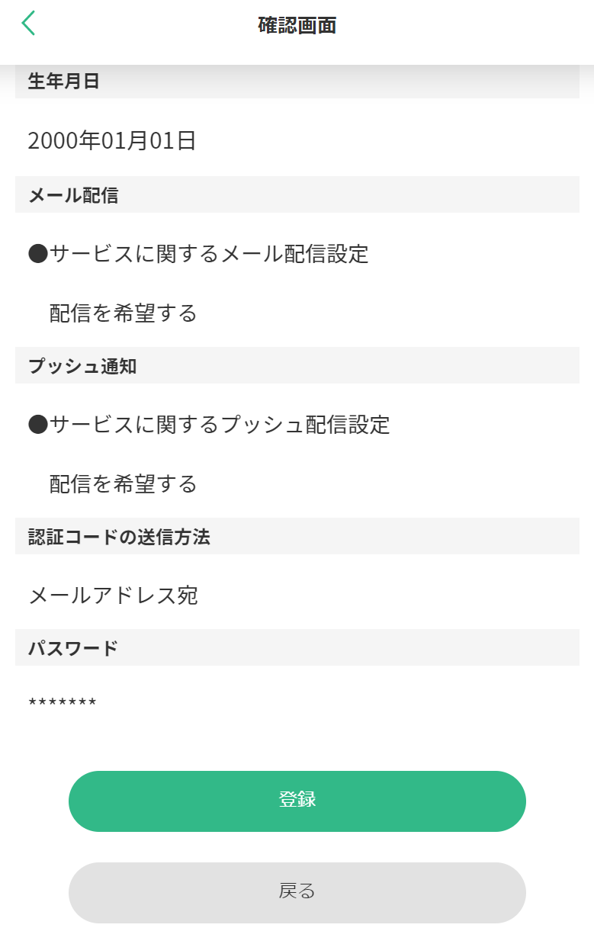
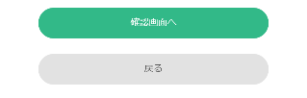
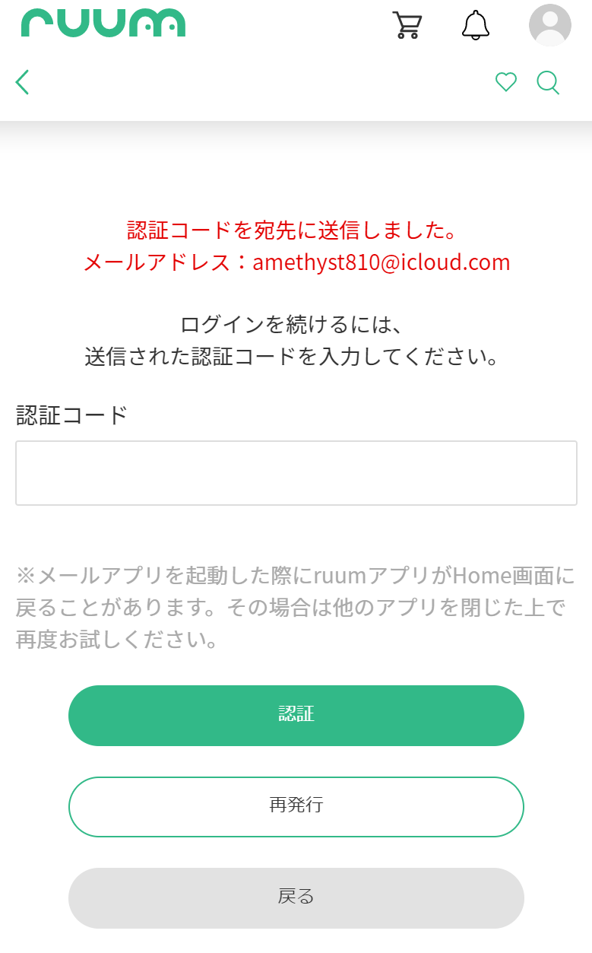
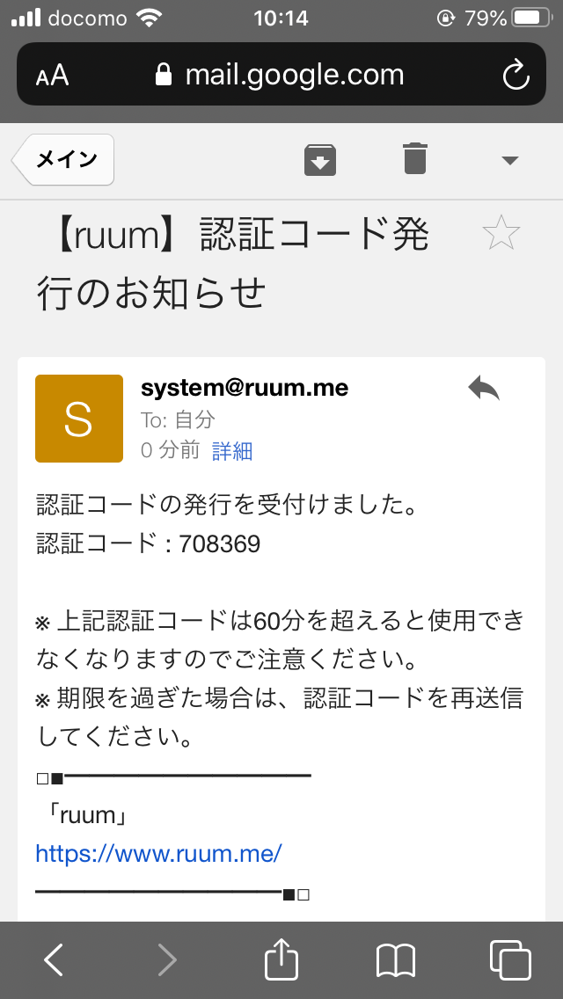
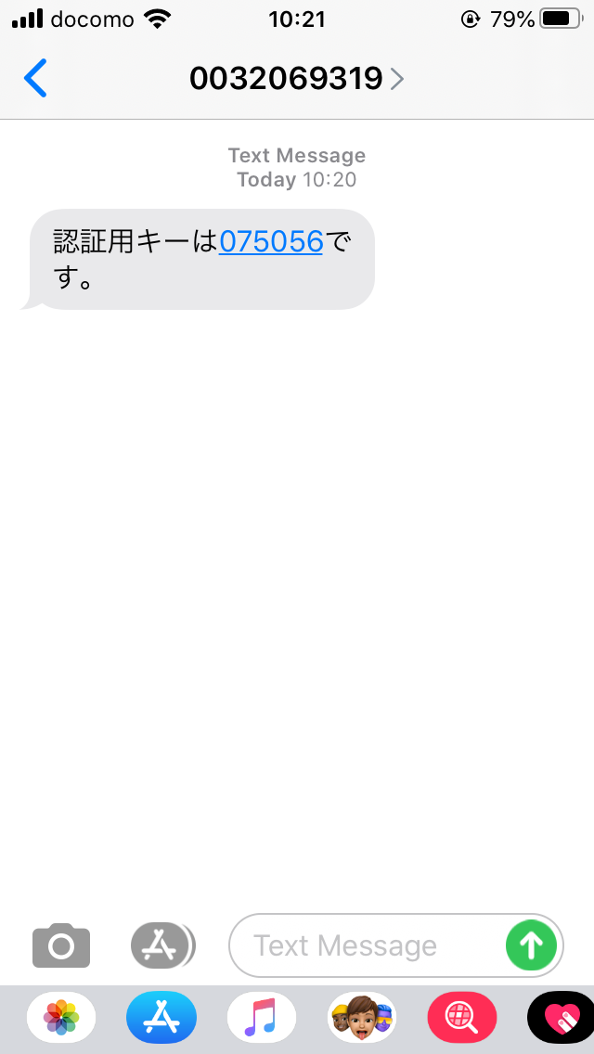
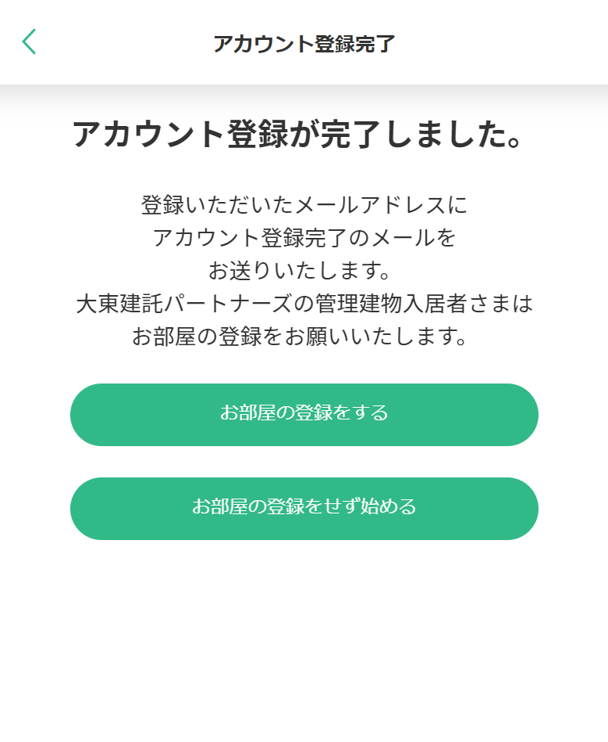
❻認証コードの送信方法選択
❼パスワード設定、確認画面へ
必要情報入力完了後、「確認画面へ」ボタンを押す。
❽確認
入力した情報に間違いがなければ、
「登録」ボタンを押す。
注册账号的验证分为两个阶段，首先请选择验证码的收信端。如选择手机号码为收信端，则发送短信(SMS)。*
※验证码的收信端为登录时的电话号码或邮箱地址。
※如设置拒收邮件，请把设定改为可以接收来自
“system@ruum.me”的邮件。
●往邮箱地址发送
※(往页面上方的“邮箱地址”处输入的邮箱地址发送验证码。）
●往手机号码发送
※验证码会发送到输入在页面顶部的“电话号码”里的电话号码。
请输入密码。*
为今后更快捷使用本应用程序，必须输入电子邮箱和密码。请务必登录不易忘记的邮箱和密码。
※请在6个字符以上、20个字符以内输入半角英数字符号。不可输入与电话号码・邮箱地址相同的密码。
※不可以使用特殊符号
「, ’ ” & < >」。
密码*（确认用）
选择往邮箱发送验证码
选择往手机号码发送验证码
❿输入验证码
输入验证码，
并点击“認証（认证）”。
❾-1 确认验证码
从邮箱获取验证码。
❾-2 确认验证码
从手机短信获取验证码。
验证码
输入验证码
验证码
【注意】
※验证码的有效期限为60分钟。
如超过期限或没有收到邮件时，请点击“再発行（重新发送）”重新获取验证码。
※输入的邮箱地址或手机号码是否无误。
※是否被列入垃圾文件夹内。
※有无设置为拒收邮件。
请设置为可以接收来自“system@ruum.me”的邮件。
如需重新发送验证码，请点击“再発行（重新发送）”。
⓫完成会员注册
已完成账号注册。
登录房间
PART ２
进入房间登录页面。
不登录房间继续使用服务

